Slide 1
Travelingin nsplash
农业实用新技术大全
北方地区洋葱高产栽培技术
Travelingin
unsplash
High - yield cultivation techniques of onion

Slide 2
自学要求
Self - taught requirements
1
课前阅读
2
提出问题
寻求答案
3
4
解决问题

Slide 3
目 录
CONTENTS PAGE
1
洋葱的介绍
2
洋葱育苗应注意哪些问题？
洋葱幼苗期常发生哪些病虫害？
3
洋葱栽培怎样覆盖地膜？
洋葱收获时储藏时应注意哪些问题？
4
5

Slide 4
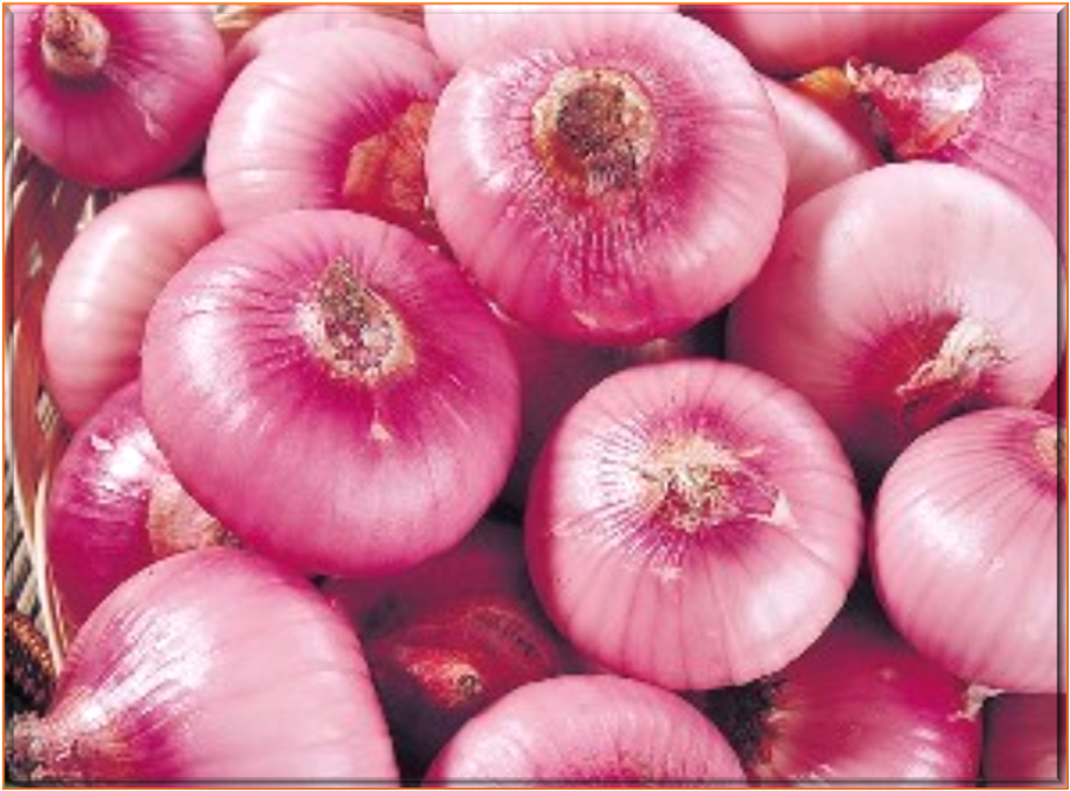
自学内容
学习目标
学习重点
学习难点
解决问题
洋葱的介绍
洋葱营养丰富，含蛋白质、胡萝卜素等多种营养成分，在欧州洋葱被誉为 “菜中皇后”。我国南北方普遍都有栽培，其中北方地区主要种植长日型洋葱。近年来，由于国内外市场需要量增加，洋葱已成为极具发展潜力的蔬菜。
。
洋葱什么时候进行育苗和播种？
在东北地区一般采用春育苗的方法，该方法可以延长洋葱的生长时期。在东北地区的播种时间一般要根据当地的栽培条件和气象条件决定，在黑龙江如果用日光温室育苗，时间可以提早一些，在2月中下旬进行，如果在塑料大棚进行育苗，时间相对晚一些，可以在3月中下旬进行，即洋葱的播种时间从2月下旬至3月下旬都可以。
播种前做好哪些准备工作？
东北地区在播种前15~25天要开始做准备工作，要清理积雪，扣棚，当棚内的土壤化冻深度达到15厘米时开始进行床土的配制，同时将适量发好的农家肥掺入。

Slide 5
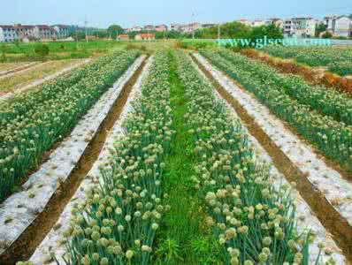
课前准备
学习难点
自学内容
学习目标
学习重点
解决问题
1、洋葱育苗应注意哪些问题？
2、洋葱幼苗期常发生哪些病虫害？如何防治？
3、洋葱定植应达到什么标准？
4、长日型洋葱怎样直播？
5、北方地区洋葱栽培整地时应注意哪些问题？
6、北方地区洋葱栽培如何施底肥？
7、北方地区洋葱栽培怎样覆盖地膜？覆盖地膜有哪些优点？
8、洋葱定植后应怎样加强管理？
9、洋葱栽培中常发生哪些虫害？如何防治？
10、洋葱收获时储藏时应注意哪些问题？

Slide 6
自学内容
学习目标
学习重点
学习难点
解决问题
学会洋葱育苗应注意问题。
学会洋葱定植应达到的标准。
学会洋葱栽培如何施底肥。
学会洋葱栽培整地时的问题
学会洋葱定植后加强管理
洋葱栽培中常发生哪些虫害？如何防治？
洋葱收获时储藏时应注意哪些问题？
更新自身知识结构。
提高自身文化素质。
对各种生产知识和劳动技能方面学习和训练。
知识目标
技能目标
职业素养目标

Slide 7
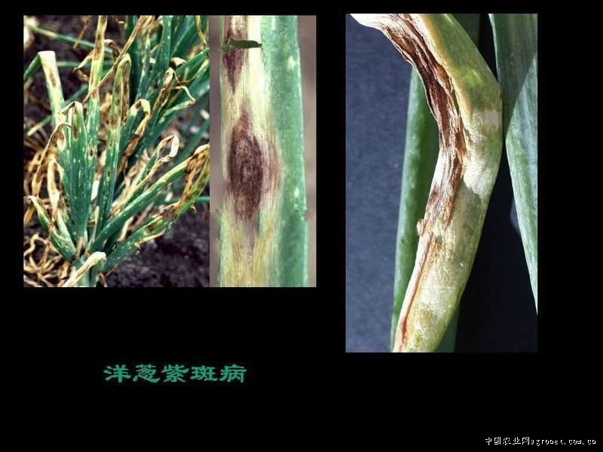
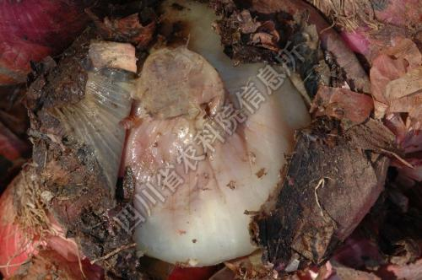
自学内容
学习目标
学习重点
学习难点
解决问题
2、软腐病
葱类软腐病是细菌性病害。 在多雨、潮湿、连作的时候会导致发病。植株健壮、虫害少、伤口少、干燥的时候一般发病较少。洋葱软腐病一般主要危害鳞茎，表面出现水浸状，有时带黄褐色或者黑褐色斑，然后腐烂发臭，叶片发病，沿叶脉发生小型水浸状软化病斑，叶鞘部软化腐烂，并且有恶臭。
洋葱栽培中常发生的病虫害
1、紫斑病
洋葱紫斑病是真菌病害，在潮湿、多雨、多露、缺肥的条件下发生。一般多从叶尖或者花梗中部开始，再逐渐向下蔓延。初期发病时病斑很小，有些凹陷，病斑紫褐色或者黄褐色。潮湿时，病斑上部满了褐色或者黑色霉状物。严重的时候叶片或者花梗枯死。

Slide 8
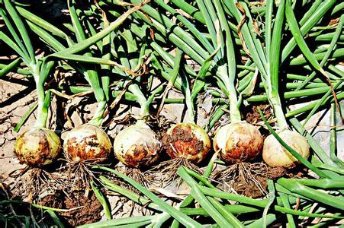
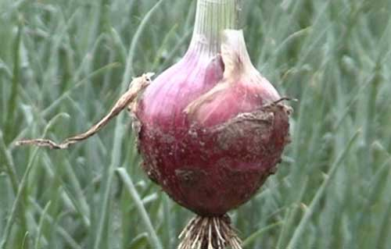
自学内容
学习目标
学习重点
学习难点
解决问题
4、炭疽病
葱炭疽病主要发生在南方地区，除田间发病外，在贮藏过程中仍可继续发病，若防治失时，会造成较大的损失。叶部初生近梭形淡褐色至褐色斑，后轮生许多小黑点，由于病斑的发展，可使病斑以上部分枯聂。鳞茎感病时，开始先在外侧鳞片或颈部下方发生淡灰色褐色斑纹，扩大后连结成大病斑，上面轮生黑色小粒点。侵害嫩鳞片时，则先出现黄色凹陷小斑，而后扩大成圆形病斑。
3、霜霉病
霜霉病是真菌性病害，在潮湿、低温的条件 下很容易发病。在土壤黏重、排水不良、多雨多雾、植株生长不良时发病最严重。霜霉病的发病症状，初期主要是叶和花梗处有椭圆形或者长椭圆形的病斑，边线淡黄绿到黄白色不很明显，上面有白霉或者紫霉产生，后期干枯，严重的时候，病株开始矮化，叶片出现扭曲畸形，叶色发白。洋葱假茎受害的地方破裂。

Slide 9
自学内容
学习目标
学习重点
学习难点
解决问题
洋葱霜霉病的防治方法
洋葱紫斑病的防治方法
洋葱定植前期的管理问题
洋葱收获贮藏注意事项

Slide 10
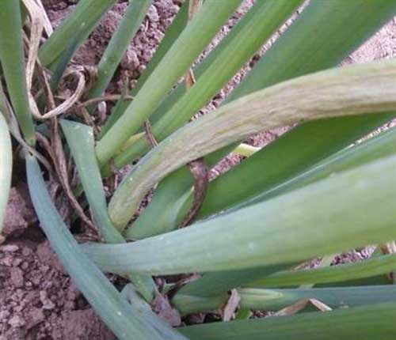
自学内容
学习目标
学习重点
学习难点
解决问题
洋葱霜霉病的防治方法：
1、选用无病种子，播种前用农资淘宝指南介绍的新高脂膜拌种，可保温、保湿、吸胀，提高种子发芽率，使幼苗健壮。驱避地下虫害，隔离病毒感染。也可与种衣剂混用。
2、加强园田管理：选地势高，排水好，通风的地块种植。施足肥料，增施磷钾肥。合理灌水，不使葱地过湿。发现病株，及时拔除埋掉并喷施新高脂膜防病菌扩散传染。收获后彻底清除病残体，集中处理，并进行深耕，减少菌源。
3、药剂防治：发病初期喷药防治，每隔7－10天喷1次，连喷3－4次，常有的药剂有70％乙磷铝锰锌可湿性粉剂600－800倍，25％甲霜灵霜霉威可湿性粉剂500－1000倍，50％安克可湿性粉剂2500倍，新高脂膜500倍液。

Slide 11
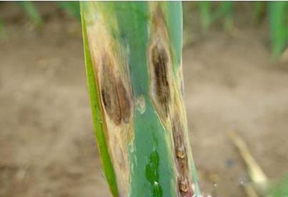
自学内容
学习目标
学习重点
学习难点
解决问题
洋葱紫斑病的防治方法：
三、防治方法：
（1）清洁田园、清除病残体等传染源。
（2）加强管理，多施基肥、追肥，使洋葱生长健壮，增强抗病力。
发病后要控制灌水，以降低土壤湿度，及早防治蓟马，以免造成伤
口。
（3）药剂防治：洋葱种子用40％甲醛300倍液浸种3小时，浸后及时
洗净。
发病初期喷75％百菌清可湿性粉剂600倍液、或64％杀毒矾可湿性粉
剂500倍液、
70％代森锰锌500倍液、40％大富丹500倍液、或50％扑海因1500倍液、
铜铵合剂500倍液、2％多抗霉素30ppm、50％速克灵30―50克、葱蒜
病菌净等药剂喷雾，以上药剂任选一种即可，各种药剂应交替使用，
每7―10天一次，连续防治3―4次，在每10kg药液中加5―10克中性
洗衣粉，可增加药液的粘着性。

Slide 12
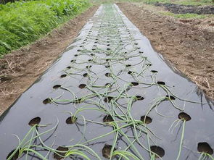
自学内容
学习目标
学习重点
学习难点
解决问题
洋葱定植前期的管理问题
了提高洋葱定植以后的发根能力，可 在 定 植 前 10〜1 5
天对叶面喷0. 2 % 〜0. 4 % 的磷酸二氢钾，这是因为磷素
在植株中运输十分缓慢，从根到叶尖要用3〜4 天，而叶片喷
磷 在 1〜2 h 后即可吸收运转。起苗前一天，可浇一次轻水。
当床土干湿适度时.用苗铲起苗，不可用手拔苗，防止伤根，
降低成活率。起出的幼苗要按大小分级.而后分别栽植，以便
管理。除去病苗、虫伤苗、矮化苗、徒长苗、分蘖苗、抽荔危
险苗、黄化萎缩和根部腐朽的劣苗。 对叶鞘直径接近1 cm 的
大苗.定植前可将叶部剪掉1/3,这样做可减少先期抽綦的可能性.
但剪叶不可过量。定植前.幼苗要在湿润的条件下保存，以保护
根系。栽植密度应考虑品种熟性、生育期长短、土壤肥力和水肥
条件，同时要正确处理总产M 与 单 株 产 量 的 关 系 。一_般
秋播冬前定植的洋葱，以 每 亩 栽 3 万 株 为 宜 ；春栽密^度
可适度增加。常用的行株距为15 cmX15 cm、18 cmX1 2 . 5cm、2 2
cmX1 0 cm 等 。

Slide 13
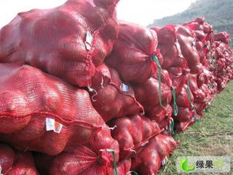
自学内容
学习目标
学习重点
学习难点
解决问题
洋葱收获贮藏注意事项
方法主要有：
①挂藏；在叶子晒至七八成干时，编成辫子，每辫以1米长，
50头左右为宜，然后，挂在干燥、通风的房间或棚内，有利
于撑湿，不发芽，不易腐烂。
②堆藏：在通风干燥的室内或棚中，地上垫好枕木，再铺一
层玉米秸，然后把编好的洋葱码穆上面，堆高以1．5米左右
为宜。初期，选晴天倒垛1--2次，排除堆内的湿热空气。封
垛后，只要不是漏雨不应倒垛，以防碰伤促使萌芽。
③筐藏：从葱头颈部5—6厘米处剪断叶鞘，装筐、码垛，但
前期应注意倒垛倒筐，把烂的捡出，不论采用以上哪种方法，
都应贮藏在阴凉、干燥、通风的场所，避免雨淋日晒。
此外，为了使洋葱延长贮期并在贮藏期间不致发芽而影响质量，
可在收获前1—3周，用0.25％的青鲜素水溶液喷洒叶面，以破
坏植株生长点，使葱头顶芽永不萌发，但不能作种用。

Slide 14
Travelingin nsplash
谢谢您的聆听！
Traveli阜
阜新阜新unsplash
Thank you!
辽宁省阜新市农广校
作者:白玉

